Slide 1

哈尔滨工业大学
毕业设计答辩
基于知识库的海量异构数据
集成系统的设计与实现
学生 李天宝
导师 王宏志
Notes:
各位老师好，我是来自物联网工程的李天宝，校内导师是王宏志教授。我的毕业设计题目是“基于知识库的海量异构数据集成系统的设计与实现”。

Slide 2

目录
1
项目概述
2
核心技术
3
算法设计
4
结果展示
Notes:
今天，我将从项目概述、核心技术、算法设计和结果展示几个方面对我的毕业设计进行介绍。

Slide 3
项目概述（论文1页）
异源
异构
不同上下文
不同逻辑关系
统一模式
模式集成目标
全局数据模式&匹配关系
高效
准确
数据集成
Notes:
首先，我做的工作是数据集成，主要处理的是
异源数据、异构数据、不同上下文数据、不同逻辑关系数据
数据集成将把这些不同形式的数据整个成一个同一个模式进行展现，主要分为模式集成、记录连接、数据融合三个部分。而作为数据集成的基础，模式集成，即将不同数据表的模式（schema，也就是我们常说的每个表中数据库属性构成的集合）进行集成，这是数据集成很关键也是很有难度的一步。因此为了使题目更为专一、更具有针对性，我的毕设主要做的是模式集成这一部分。
模式集成面临的难题有：
多数据源、数据异构、数据动态性、属性的精度、一致性和集成的速度等，而核心是高效准确

Slide 4
功能概述（论文4页）
模式集成的主要工作是针对异源、异构数据表的模式，将相似的属性（形式和语义）进行集成，从而得到一个统一的模式，既能将多个数据源中的所有属性全部包含，又能保证产生的数据模式中属性彼此不重复。
Airline1 Flight
Airline2 Departures
Flight Number
Departure Airport
Scheduled Departure Date
Scheduled Departure Time
Actual Departure Time
Arrival Airport
Scheduled Arrival Date
Scheduled Arrival Time
Actual Arrival Time
Air Line, Flight Number, Scheduled, Actual, Gate Time, Takeoff Time, Terminal, Gate, Runway
Airline2 Arrivals
Air Line, Flight Number, Scheduled, Actual, Gate Time, Landing Time, Terminal, Gate, Runway
Notes:
因此，模式集成的主要工作是针对异源、异构数据表的模式，将相似的属性（形式和语义）进行集成，从而得到一个统一的模式，既能将多个数据源中的所有属性全部包含，又能保证产生的数据模式中属性彼此不重复。
可以认为相似的属性在数据库中往往以多种形式存在，比如两个表中都具有的Flight Number这个属性。然而其他指向同一概念的属性，如Actual Departure Time和Takeoff Time。这些相似的属性应在全局模式中存在且只存在一次

Slide 5
系统设计（论文9页）
模式集成平台应能接收标准的数据库模式，并尽可能的在多个维度上完成模式集成的功能，保证多种情况的类似属性都能够检测出并合理的整合。同时为了保证这个系统的可用性和展示效果，应设计友好的用户界面来指导完成模式集成的工作，使这个抽象的操作更容易的进行。
Notes:
我们设计的模式集成系统可分为用户界面模块、预处理模块、整合模块和全局模式模块，其中整合模块包括形式和语义两部分

Slide 6
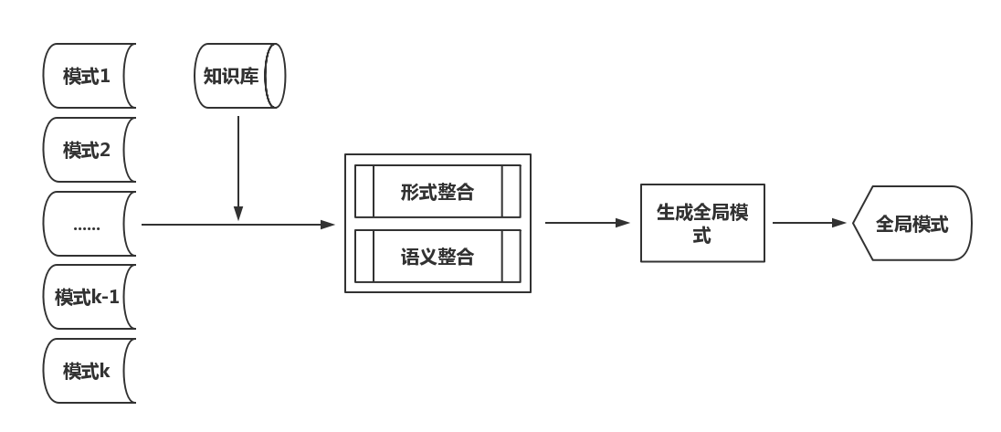
系统设计（论文10页）
模式集成平台应能接收标准的数据库模式，并利用知识库尽可能的在多个维度上完成模式匹配，保证多种情况的类似属性都能够检测出并合理的整合，最终生成全局模式。同时为了保证这个系统的可用性和展示效果，应设计友好的用户界面来指导完成模式集成的工作，使这个抽象的操作更容易的进行。
Notes:
模式集成平台应能接收标准的数据库模式，并利用知识库尽可能的在多个维度上完成模式匹配，保证多种情况的类似属性都能够检测出并合理的整合，最终生成全局模式。同时为了保证这个系统的可用性和展示效果，应设计友好的用户界面来指导完成模式集成的工作，使这个抽象的操作更容易的进行。

Slide 7
形式整合（论文19页）
编辑距离是进行字符串相似匹配的比较优秀的算法，由Vladimir Levenshtein于1965年提出，是指：
“两个字串之间，由一个转成另一个所需的最少编辑操作次数。许可的编辑操作包括将一个字符替换成另一个字符，插入一个字符，删除一个字符”
例:
s1: Tom Hanks
s2: Ton Hank
ed(s1,s2) = 2
批量
逐字
外存
内存
属性两两比较开销过大
O(n²)
数据量巨大且不可避免
基于外存的算法和系统
Notes:
下面是对于系统实现和算法设计方面的介绍。
形式整合方面涉及字符串的近似匹配，编辑距离是进行字符串相似匹配的比较优秀的算法，由 弗拉基米尔·莱文斯坦 于1965年提出，是指：
两个字串之间，由一个转成另一个所需的最少编辑操作次数。许可的编辑操作包括将一个字符替换成另一个字符，插入一个字符，删除一个字符
例如这里的s1变为s2时会有一处修改（m到n），一处删除（s），因此编辑距离是2
但是这样的最简单的编辑距离与我们的系统不是很适用，一是这样的比较是逐字的，而我们需要处理的属性过多，nested loop的时间复杂度太大；其次由于数据过多我们的系统是基于外存的，而这样的计算需要在内存中保存过所有字符串进行比对

Slide 8
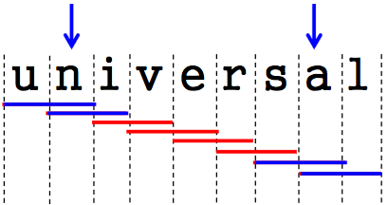
形式整合（论文19页）
基于q-gram的算法
是对字符串以q的长度进行划分，利用分片计算编辑距离的算法
k个操作会影响k*q个gram
(s1修改n和a变成s2)
k=2 q=2
如果ed(s1,s2) <= k, 那么他们公共gram
的数量>=
(|s1|-q+1)-k*q
4
Notes:
由于以上的矛盾，我们这里使用基于q-gram的算法
即对字符串以q的长度进行划分，利用分片计算编辑距离
假设对s1：universal与另一个字符串s2的编辑距离为2，差异在于修改n和a得到，这里k=2 q=2。
由此影响到的gram有un ni sa al共四个，而在当前情况下剩下的四个分片一致，我们就可以将编辑距离为2的情况等同于他们拥有4个相同的gram
下面通过数学推导得到的公式描述了这一特性，被称为count filter

Slide 9
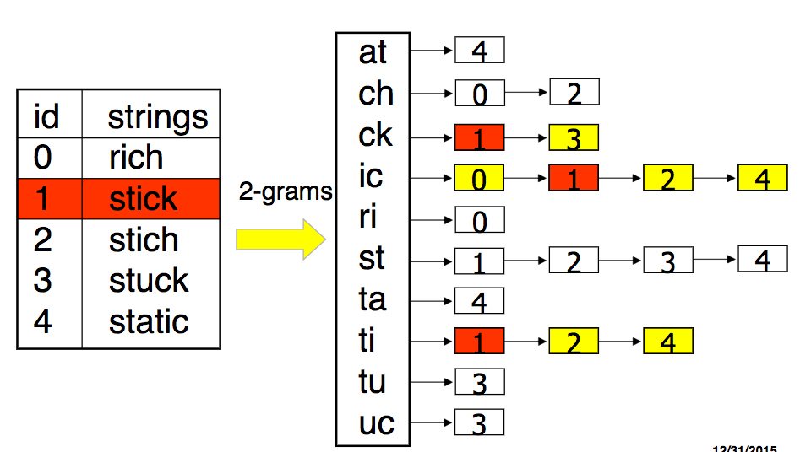
形式整合（论文19页）
使用倒排表
对于模式集成系统，实际应用情景为在多个字符串中查找编辑距离小于一定阈值的字符串，使用倒排表会实现一次查找得到多个结果
查询: “shtick”, ED(shtick, ?)≤1
shtick：sh ht ti ic ck
公共gram数量>=(|s1|-q+1)-k*q=3
stick
Notes:
对于模式集成系统，实际应用情景为在多个字符串中查找编辑距离小于一定阈值的字符串，使用倒排表会实现一次查找得到多个结果
倒排表是将现有的字符串按照q-gram进行划分，按照每一个gram进行分组，以便根据gram进行反查的结构

Slide 10
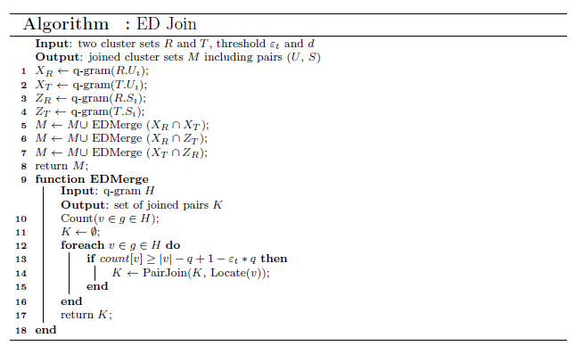
核心算法（论文25页） ED Join
Notes:
该算法大体可以分为以下几个阶段：
构造R和T的q-gram倒排表（1-4行）
调用EDMerge函数进行相似属性检测（5-7行）
EDMerge函数接收倒排表H作为输入，H中每一个gram包含一个队列{v₁,v₂, …}，其中的每一项都含有这个gram。具体流程可以分为以下几个阶段：
统计H中每个属性v的出现次数（10行）
初始化结果集K（11行）
对于每个出现次数超过Count Filtering中规则的属性v，比在H中能够找到和v相似的属性，这样就可以将v所在的cluster set与结果集K合并（12-16行）

Slide 11
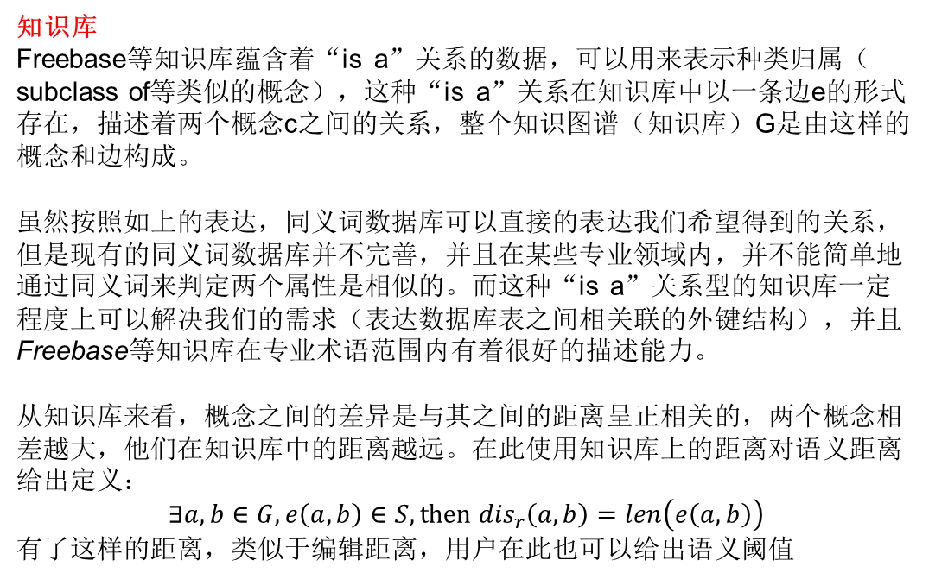
语义整合（论文18页）
知识库
Freebase等知识库蕴含着“is a”关系的数据，可以用来表示种类归属（subclass of等类似的概念），这种“is a”关系在知识库中以一条边e的形式存在，描述着两个概念c之间的关系，整个知识图谱（知识库）G是由这样的概念和边构成。
虽然按照如上的表达，同义词数据库可以直接的表达我们希望得到的关系，但是现有的同义词数据库并不完善，并且在某些专业领域内，并不能简单地通过同义词来判定两个属性是相似的。而这种“is a”关系型的知识库一定程度上可以解决我们的需求（表达数据库表之间相关联的外键结构），并且Freebase等知识库在专业术语范围内有着很好的描述能力。
从知识库来看，概念之间的差异是与其之间的距离呈正相关的，两个概念相差越大，他们在知识库中的距离越远。在此使用知识库上的距离对语义距离给出定义：
$$∃a,b∈G, e\left(a,b\right)∈S, then {dis}_{r}\left(a,b\right)=len\left(e\left(a,b\right)\right)$$
有了这样的距离，类似于编辑距离，用户在此也可以给出语义阈值
Notes:
模式集成系统中另外一个必要重要的部分是语义集成，我们选用知识库进行辅助实现。
“PPT原文”

Slide 12
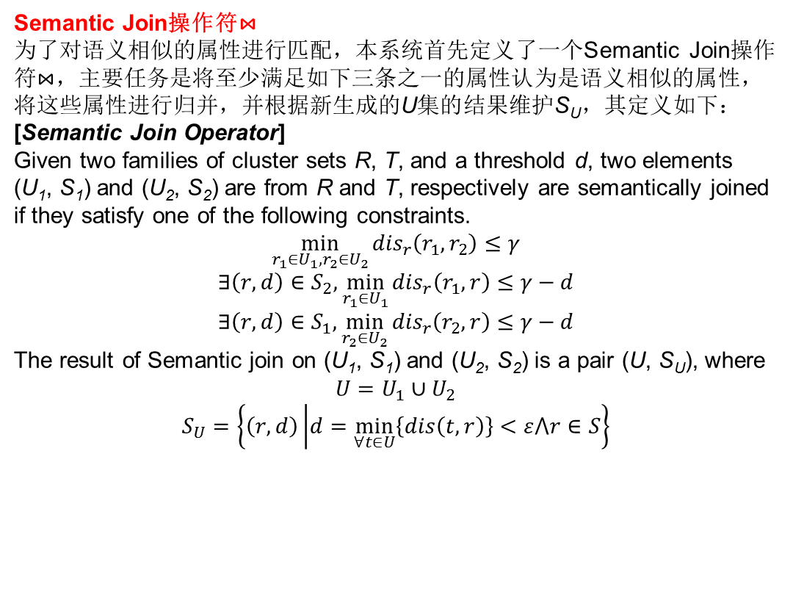
Join操作符（论文23页）
Semantic Join操作符⋈
为了对语义相似的属性进行匹配，本系统首先定义了一个Semantic Join操作符$⋈$，主要任务是将至少满足如下三条之一的属性认为是语义相似的属性，将这些属性进行归并，并根据新生成的U集的结果维护S_{U}，其定义如下：
[Semantic Join Operator]
Given two families of cluster sets R, T, and a threshold d, two elements (U₁, S₁) and (U₂, S₂) are from R and T, respectively are semantically joined if they satisfy one of the following constraints.
$$\min_{r_{1}∈U_{1},r_{2}∈U_{2}}{{dis}_{r}\left(r_{1},r_{2}\right)≤γ}$$
$$∃\left(r,d\right)∈S_{2}, \min_{r_{1}∈U_{1}}{{dis}_{r}\left(r_{1},r\right)≤γ−d}$$
$$∃\left(r,d\right)∈S_{1}, \min_{r_{2}∈U_{2}}{{dis}_{r}\left(r_{2},r\right)≤γ−d}$$
The result of Semantic join on (U₁, S₁) and (U₂, S₂) is a pair (U, S_{U}), where
$$U=U_{1}∪U_{2}$$
$$S_{U}=\left\{\left(r,d\right)\left|d=\min_{∀t∈U}\left\{dis\left(t,r\right)\right\}<ε⋀r∈S\right.\right\}$$
Notes:
这里的γ是用户根据数据具体情况给定的一个语义阈值，具体来说是用来限定知识库中被认定为语义相似概念的距离上限。目前阶段这个值只能通过对知识库进行分析而给出，未来希望可以通过机器学习、关联挖掘等手段进行计算。

Slide 13
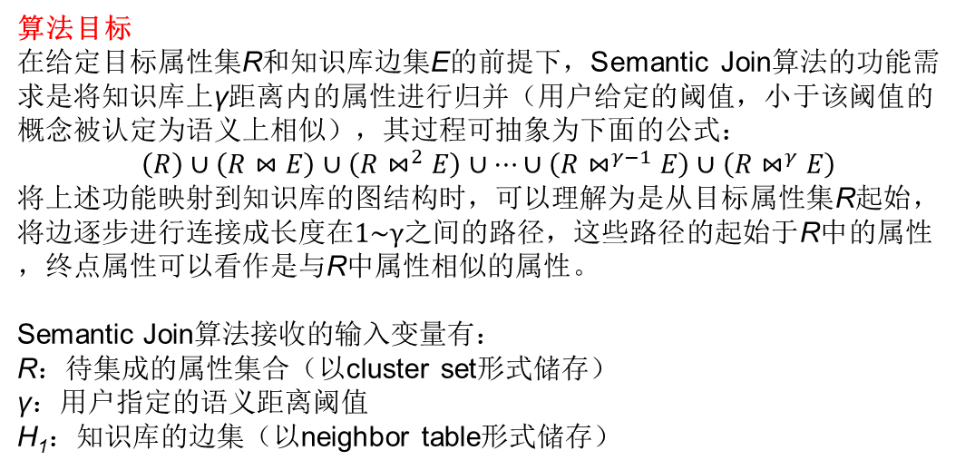
核心算法（论文27页）
算法目标
在给定目标属性集R和知识库边集E的前提下，Semantic Join算法的功能需求是将知识库上γ距离内的属性进行归并（用户给定的阈值，小于该阈值的概念被认定为语义上相似），其过程可抽象为下面的公式：
$$\left(R\right)∪\left(R⋈E\right)∪\left(R⋈^{2}E\right)∪⋯∪\left(R⋈^{γ−1}E\right)∪\left(R⋈^{γ}E\right)$$
将上述功能映射到知识库的图结构时，可以理解为是从目标属性集R起始，将边逐步进行连接成长度在$1\sim γ$之间的路径，这些路径的起始于R中的属性，终点属性可以看作是与R中属性相似的属性。
Semantic Join算法接收的输入变量有：
R：待集成的属性集合（以cluster set形式储存）
γ：用户指定的语义距离阈值
H₁：知识库的边集（以neighbor table形式储存）
Notes:
“PPT原文”

Slide 14
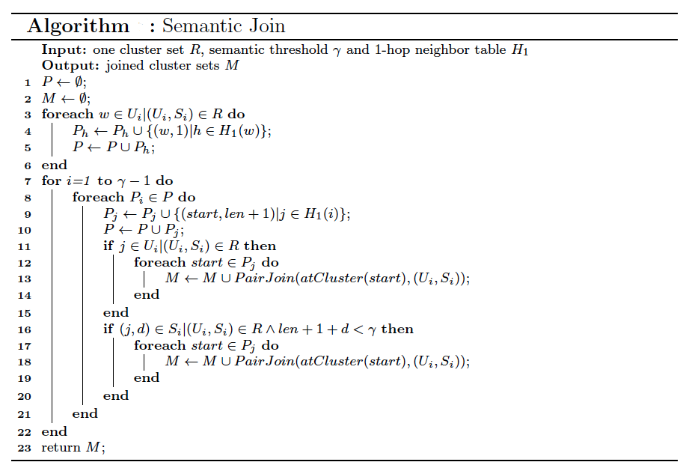
核心算法（论文27页）
Notes:
该算法大体可以分为以下三个阶段：
初始化（1-6行）：这一阶段扫描输入的属性集R，并将以R中的每一个属性r起始的路径加入到路径集合P中，其中P的定义是类似于neighbor table的结构。当前过程得到的路径集合只包含了以目标属性开头的边，并按照其终点进行分组
路径扩展（7-10行）：这一阶段在知识库中每执行一次join操作，即对于现有得到的属性集合再向外扩展一个单位距离。整个算法共计执行$γ−1$次join操作，使得能够包含与R中属性相距至多为γ的概念，即满足给定阈值范围的相似属性
集合维护（11-20行）：这一阶段是将相似属性所处的集合合并，即已知R₁中的r₁和R₂中的r₂相似，需要将R₁和R₂合并，包括合并U集合和维护对应的S_{u}集合

Slide 15
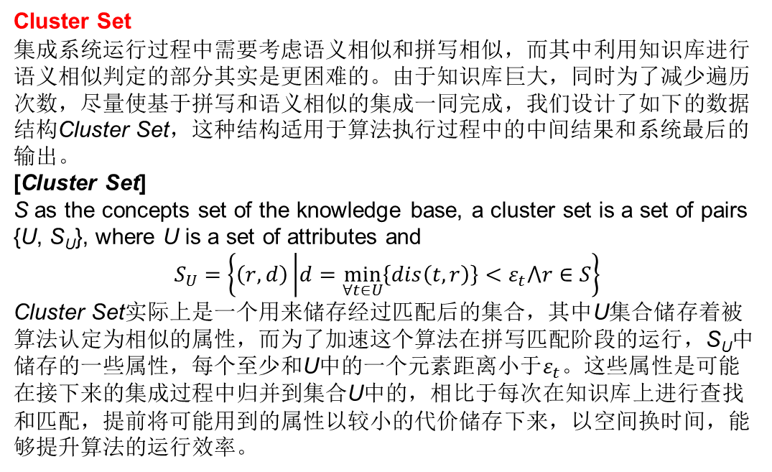
数据结构（论文22页）
Cluster Set
集成系统运行过程中需要考虑语义相似和拼写相似，而其中利用知识库进行语义相似判定的部分其实是更困难的。由于知识库巨大，同时为了减少遍历次数，尽量使基于拼写和语义相似的集成一同完成，我们设计了如下的数据结构Cluster Set，这种结构适用于算法执行过程中的中间结果和系统最后的输出。
[Cluster Set]
S as the concepts set of the knowledge base, a cluster set is a set of pairs {U, S_{U}}, where U is a set of attributes and
$$S_{U}=\left\{\left(r,d\right)\left|d=\min_{∀t∈U}\left\{dis\left(t,r\right)\right\}<ε_{t}⋀r∈S\right.\right\}$$
Cluster Set实际上是一个用来储存经过匹配后的集合，其中U集合储存着被算法认定为相似的属性，而为了加速这个算法在拼写匹配阶段的运行，S_{U}中储存的一些属性，每个至少和U中的一个元素距离小于$ε_{t}$。这些属性是可能在接下来的集成过程中归并到集合U中的，相比于每次在知识库上进行查找和匹配，提前将可能用到的属性以较小的代价储存下来，以空间换时间，能够提升算法的运行效率。
Notes:
下面介绍实现系统时设计的数据结构，首先是cluster set。
“PPT原文”

Slide 16
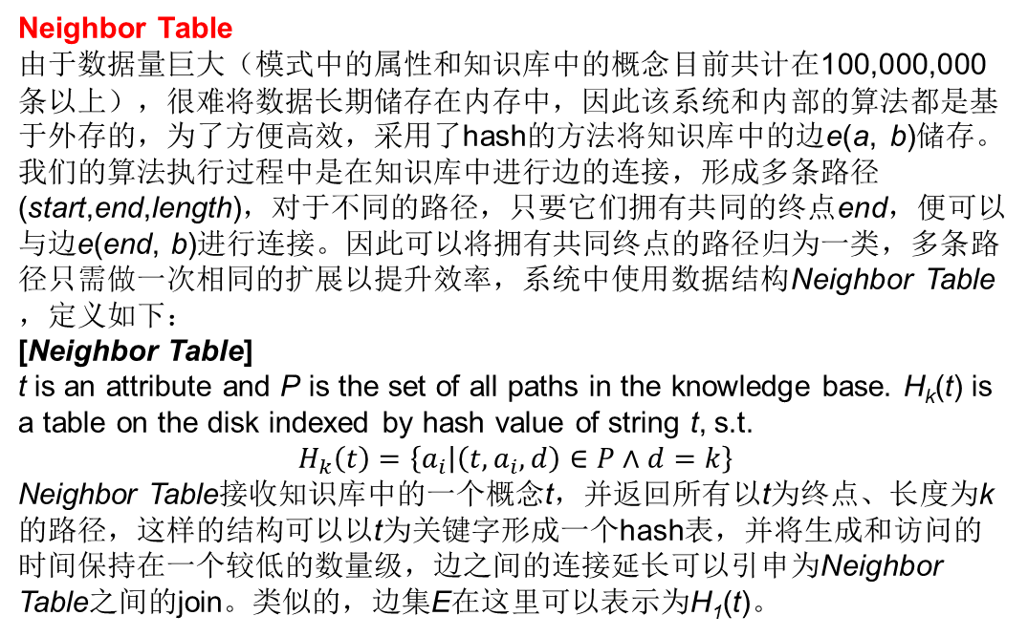
数据结构（论文23页）
Neighbor Table
由于数据量巨大（模式中的属性和知识库中的概念目前共计在100,000,000条以上），很难将数据长期储存在内存中，因此该系统和内部的算法都是基于外存的，为了方便高效，采用了hash的方法将知识库中的边e(a, b)储存。
我们的算法执行过程中是在知识库中进行边的连接，形成多条路径 (start,end,length)，对于不同的路径，只要它们拥有共同的终点end，便可以与边e(end, b)进行连接。因此可以将拥有共同终点的路径归为一类，多条路径只需做一次相同的扩展以提升效率，系统中使用数据结构Neighbor Table，定义如下：
[Neighbor Table]
t is an attribute and P is the set of all paths in the knowledge base. H_{k}(t) is a table on the disk indexed by hash value of string t, s.t.
$$H_{k}\left(t\right)=\left\{a_{i}\left|\left(t,a_{i},d\right)∈P∧d=k\right.\right\}$$
Neighbor Table接收知识库中的一个概念t，并返回所有以t为终点、长度为k的路径，这样的结构可以以t为关键字形成一个hash表，并将生成和访问的时间保持在一个较低的数量级，边之间的连接延长可以引申为Neighbor Table之间的join。类似的，边集E在这里可以表示为H₁(t)。
Notes:
另外一个比较重要的数据结构式neighbor table
“PPT原文”

Slide 17
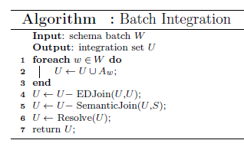
批量集成流程（论文31页）
Notes:
在实现系统过程中，面向不同情况封装了两种不同的系统流程。
Batch Integration是批量地集成模式中所有的属性，在Batch Integration的流程中，所涉及的步骤如下：
将输入的模式中所有的属性都添加到集合U中（1-3行）
在U集合上执行ED Join，将U集合中形近的属性归并，达到将U集合压缩减少后续处理次数的作用（4行）
执行Semantic Join，将语义相似的属性进行归并（5行）
在结果集U中执行分解操作，一定程度上维持属性相似的闭包，这一过程也包含假阳性的检验（6行）

Slide 18
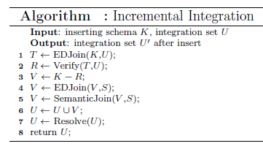
增量集成流程（论文33页）
Notes:
与Batch Integration不同的是，Incremental Integration往往基于Batch Integration得到的全局模式U，可以在较短时间内添加少量的数据，这一情形往往应用在添加数据源的操作中。
在Incremental Integration的流程中，所接受的输入是现有的全局模式U和新增的模式集合K，所涉及的步骤如下：
将新增模式K中属性与现有全局模式U进行ED Join比对，得到相似属性所在的集合T，验证消除假阳性后得到R（1-2行）
在新增集合中删除重复的属性（R集合中的属性）得到V，防止后续操作产生冗余（3行）
分别将V与知识库S进行ED Join和Semantic Join，维护V中的集合，保证新增至全局模式中的信息没有缺失（4-5行）
将新得到的模式信息V添加至全局模式U中，并在结果集U中执行分解操作，一定程度上维持属性相似的闭包，这一过程也包含假阳性的检验（7行）

Slide 19
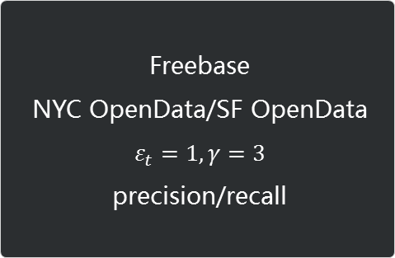
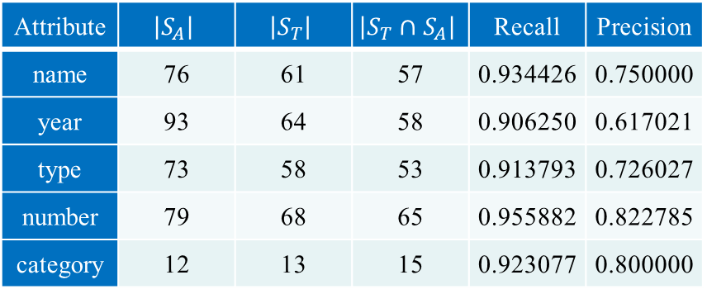
准确率（论文37页）
实验配置
Attribute | $$\left|S_{A}\right|$$ | $$\left|S_{T}\right|$$ | $$\left|S_{T}∩S_{A}\right|$$ | Recall | Precision
name | 76 | 61 | 57 | 0.934426 | 0.750000
year | 93 | 64 | 58 | 0.906250 | 0.617021
type | 73 | 58 | 53 | 0.913793 | 0.726027
number | 79 | 68 | 65 | 0.955882 | 0.822785
category | 12 | 13 | 15 | 0.923077 | 0.800000
Freebase
NYC OpenData/SF OpenData
$ε_{t}=1,γ=3$
precision/recall
Notes:
现阶段已经完成的是对于准确度的实验。知识库采用freebase，模式来源于NYC OpenData/SF OpenData，阈值为𝜀_𝑡=1,𝛾=3，评价precision和recall两个指标。
由于集成系统是对于人们进行模式集成的模拟，实验准确度的测定与人对属性之间相似度的判断有关，这里引入了人工判断作为对比组，因此这部分的实验不能有较大的数据量。对于每一组实验都只选取了一个属性构成了待集成的模式，并验证其在使用的数据集中匹配的情况。从结果中可以看到recall和precision是依据输入属性而变化的，recall的平均值为0.9266862，precision的平均值为0.7431666，该系的准确度还是不错的

Slide 20
Input set No. | Input size | Result size | Running time
1 | 1 | 47 | 0.015
2 | 1 | 267 | 0.021
3 | 1 | 47467 | 0.672
4 | 5 | 12073 | 0.453
5 | 5 | 201529 | 5.625
6 | 10 | 106 | 0.084
7 | 10 | 19207 | 0.582
8 | 20 | 252163 | 51.13
9 | 20 | 84962 | 2.573
10 | 30 | 99243 | 12.39
11 | 30 | 177027 | 20.979
12 | 40 | 188034 | 30.185
13 | 40 | 376257 | 66.327
14 | 50 | 189247 | 18.009
15 | 50 | 204929 | 30.384
数据量
（论文38页）
Notes:
具体而言，数据量大小可以分为输入数据集大小和输出数据集大小。从表 6‑2 运行时间受数据量的影响（batch integration）我们可以看出，运行时间更受到输出数据量大小的影响。究其原因，在知识库上不同的概念之间周围疏密度是不同的，如果集成过程中包含有着很多邻居的概念（处于图的稠密部分），往往处理过程是更耗时间的。

Slide 21
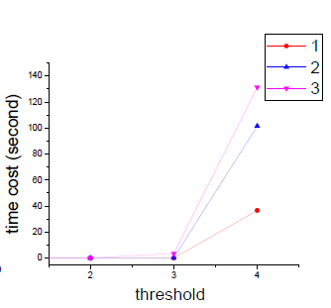
阈值（论文39页）
Input size | Threshold | Result size | Running time
1 | 2 | 66 | 0.024
1 | 3 | 213 | 0.129
1 | 4 | 69892 | 36.641
2 | 2 | 89 | 0.039
2 | 3 | 4145 | 0.304
2 | 4 | 108493 | 101.54
3 | 2 | 730 | 0.103
3 | 3 | 7086 | 3.481
3 | 4 | 111161 | 131.434
Notes:
对于batch integration，从结果中我们可以发现阈值对于时间消耗的影响很大。当阈值超过一定值是，随着阈值的增加，运行时间显著的提升。究其原因，是因为当阈值超过一定范围是，知识库中会被集成的概念越来越多，而且增长率远超线性。
因此，在系统的实际使用过程中，应事先考虑到目标模式、知识库、实际需要的相似度等来确定阈值的取值。同时，这个阈值也不应设置的过高，否则会导致预期的相似度下降，差别较大的属性被认为相似，进而导致最终得到的全局属性存在数据的缺失。

Slide 22
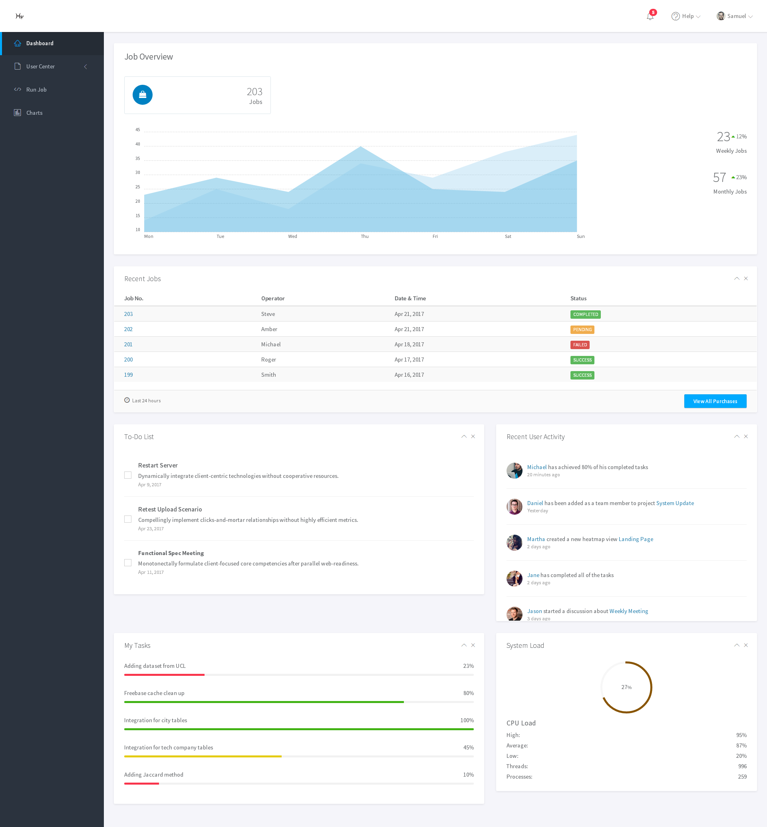
概述界面
（论文41页）
Notes:
该界面是对系统的全面展示，包括近期任务、个人任务、系统负载、TODO List等内容，直观的反映出系统的状态等信息。

Slide 23
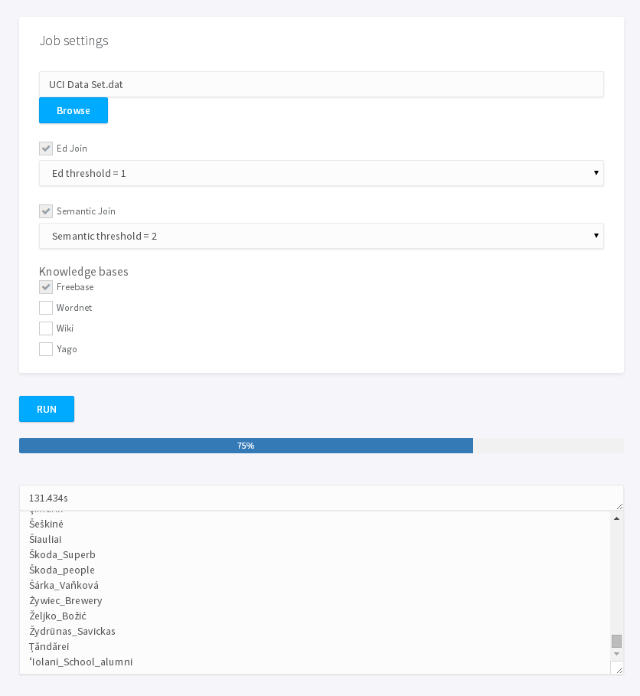
任务界面
（论文43页）
Notes:
本系统单独设计了集成操作执行的指导界面，在该界面中，用户可以手动设置集成的相关设置，包括数据集、阈值、知识库等等。用户可以在该页面中启动集成操作，关注任务进展和集成结果。

Slide 24
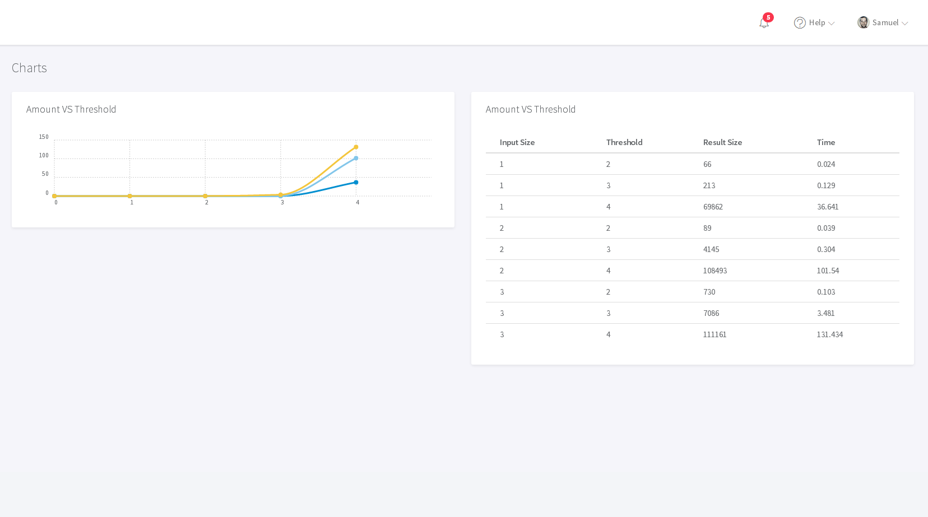
统计界面（论文45页）
Notes:
为了直观反映多次任务的结果，比较任务中各参数对实验效率的影响，设计了统计界面并以图标的形式直观反映运行情况

Slide 25
Thank you for listening!
李天宝
Notes:
以上便是我对个人在上海骇咕赛信息科技有限公司进行实习过程中，所做毕业设计项目的完成情况，希望在座的老师对于不当之处予以指导，谢谢

